Slide 1
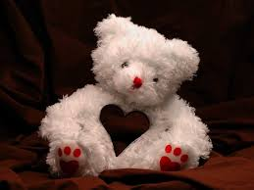
Валентиново

Slide 2
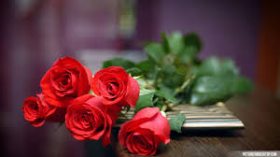
Дан Светог Валентина, познатији као Дан заљубљених, у западној варијанти и Валентиново, празник је који се прославља 14. фебруара сваке године.

Slide 3
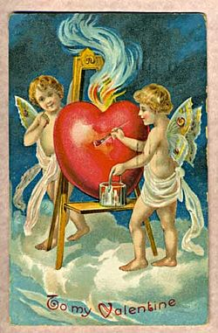
Дан Светог Валентина је први пут са романтичном љубављу повезан у четрнаестом веку у круговима блиским Џефрију Чосеру, енглеском песнику позног средњег века. У то време, међу угледним људима била је популарна тзв. отмена љубав.

Slide 4
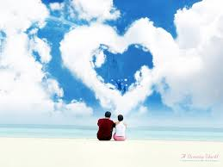
Волим тебе , тебе и хоћу ,
О теби сањам и дању и ноћу.
Као да си стигла из неке приче ,
Јер сви моји снови на тебе личе .

Slide 5
Љубав су мора ,
Љубав су неба ,
Љубав је све што људима треба .
Љубав је поток што тече из раја ,
А пољубац је путић што два срца спаја!!!

Slide 6
Лепо је бити заљубљен , имати неку особу којој је стало до тебе и за коју знаш да те воли !
Некога коме можеш веровати и за кога знаш да теби верује . Особу која је увек ту за тебе ! Тако да слободно можемо рећи :
ВАЛЕНТИНОВО ЈЕ СВАКИ ДАН!

